Slide 1
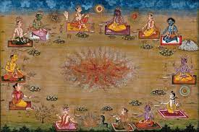
La religione vedica
Introduzione all’hinduismo, a.a. 2025-2026
17 ottobre 2025
Prof.ssa Maria Angelillo

Slide 2
CRONOLOGIA SINTETICA:
7000 a.C.: primi insediamenti stabili nel subcontinente
4300 a.C.: civiltà agricole organizzate nel Baluchistan
3200 a.C.: primi centri urbani nel subcontinente
2800-2600 a.C.: NASCITA DELLA CIVILTÀ VALLINDA
2300-1700 a.C.: FIORITURA E CULMINE DELLA CIVILTÀ VALLINDA
1600 a.C.: INIZIO DELLA DECADENZA DELLA CIVILTÀ VALLINDA
1500 a.C.: INIZIO DELLA MIGRAZIONE DEGLI ARYA NEL SUCONTINENTE
1200-900 a.C.: primo periodo vedico; insediamento degli Arya in Punjab e nel Doab occidentale, fra la Ganga e la Yamuna
900-600 a.C.: tardo periodo vedico; insediamento degli Arya nelle pianure gangetiche centrali e orientali; emergenza dei primi MAHAJANAPADA

Slide 3
CRONOLOGIA SINTETICA:
600 a.C.: prima urbanizzazione nella valle gangetica; formazione delle prime «repubbliche» e dei primi regni settentrionali
563-483 oppure 566-486 a.C.: PROBABILI DATE DELLA VITA DI SIDDHARTA GAUTAMA (BUDDHA)
543-468 a.C.: PROBABILI DATE DELLA VITA DI VARDHAMANA MAHAVIRA
500 a.C.: il Magadha emerge come potenza egemone nell’India nord-orientale
327-325 a.C.: Alessandro Magno in Asia meridionale
320 a.C.: Candragupta fonda la dinastia MAURYA
321-185 a.C.: impero Maurya
268-233 a.C.: regno dell’imperatore ASHOKA
261 a.C.: conquista del Kalinga da parte di Ashoka e successiva sua conversione al buddhismo
256 a.C.: missioni buddhiste in Asia meridionale e nel mondo ellenistico
248 a.C.: indipendenza dei Greci nella Bactriana
185 a.C.: Pushyamitra uccide l’ultimo Maurya e fonda la dinastia SHUNGA

Slide 4
GLI ARYA
Fonti: letterarie
VEDA: Ṛg-veda, Sāma-veda, Yajur-veda, Atharva-veda
Letteratura vedica: Veda (4 saṃhitā) + Brāhmaṇa + Āraṇyaka + Upaniṣad
Testi dell’audizione, śruti

Slide 5
GLI ARYA
(1200 a.C.-1000 a.C.)
Carri da guerra
Diverse tribù in reciproca competizione (quasi 40 citate nei testi)
Stanziati a lungo in Punjab: qui compirono il passaggio da vita nomade a sedentaria, passaggio accompagnato da continue lotte
Ferro dal 1000 a.C.
Tardo periodo vedico: vita sedentaria (conflitti con popolazioni autoctone, mutamenti sociali, stratificazione interna alla società arya); civiltà rurale; bestiame
Dāsa o dasyu: popolazioni autoctone, negli inni vengono loro attribuiti tratti demoniaci. Con ogni probabilità popolazioni di stirpe dravidica

Slide 6
GLI ARYA
GRĀMA: in origine «carovana nomade/gruppo di nomadi» (Ṛg Veda); successivamente «villaggio» (Brahmana)
Famiglia: unità base del sistema sociale. Più famiglie formavano un grāma
Matrimoni: di norma monogami, posizione della donna meno subordinata di quella del periodo post-vedico

Slide 7
LA SOCIETÀ VEDICA
Autoctoni, dasyu o dāsa: ripugnanti esseri inferiori, non praticano sacrifici (akarman), contro di loro il dio Indra guida le schiere degli arya e ne distrugge le cittadelle.
Arya: in principio pastori-guerrieri, organizzati in tribù rette da capi (rāj)
Società articolata in unità etnico-politiche (jāna), a loro volta suddivise in diverse popolazioni, alla cui guida si trovano dei «capipopolo»
I membri di tali popolazioni appaiono nel ruolo idealizzato di ricchi coltivatori e allevatori
Struttura tribale articolata in una divisione in gruppi associati a funzioni diverse (tripartizione funzionale caratteristica delle popolazioni indo-europee)

Slide 8
GLI ARYA tardo periodo vedico
Peculiare organizzazione sociale su base funzionale tripartita: durante l’insediamento nel Paese (1500-1000 a.C. + 1000-500 a.C.) si aggiunge un ulteriore gruppo
VARṆA: brāhmaṇa, kṣatriya, vaiśya, śūdra
Artigiani: śūdra

Slide 9
Ṛg-veda inno X, 90
Puruṣasūkta
Mito cosmogonico
Divisione della società in quattro macro raggruppamenti su base funzionale
Omologia cosmica
Gerarchia castale: eterna e connaturata alla manifestazione
«il sacrificio è la partecipazione umana all’atto in virtù del quale il mondo si crea e si ricrea» R. Panikkar

Slide 10
Ṛg-veda inno X, 129
Allora non c’era ciò che non è, né ciò che è. Non c’era lo spazio né la volta celeste che gli sta sopra. Che cosa si andava muovendo? Dove? Sotto la protezione di che cosa? Vi era l’acqua, l’impenetrabile abisso?
Non c’era la morte allora, né l’immortalità. Non c’era distinzione del giorno e della notte. Respirava, ma senz’aria, per suo potere autonomo, soltanto Ciò, unico. Oltre a Ciò niente altro esisteva.
In principio vi era solo tenebra nascosta dalla tenebra. Acqua indistinta era tutto questo universo. Il germe dell’esistenza, che era avvolto dal nulla, grazie al potere del suo ardore interiore, nacque come l’Uno.
In principio fu il desiderio che si mosse sopra Ciò, il desiderio che fu il primo atto fecondante della mente. Il legame di Ciò che è con Ciò che non è lo trovarono nel loro cuore i poeti, cercandolo con la meditazione.

Slide 11
Ṛg-veda inno X, 90
Puruṣasūkta
1. Puruṣa aveva mille teste, mille occhi, mille piedi. Ricopriva tutta la terra da ogni parte e la superava ancora di dieci dita.
2. Puruṣa è tutto questo universo, sia ciò che è stato, sia ciò che deve ancora essere. Egli è anche il signore degli immortali che fa crescere sempre di più con il cibo sacrificale.
3. Tale come è stata detta è la grandezza di Puruṣa, ma lui è più grande di questa sua grandezza: un quarto di lui sono tutti gli esseri, tre quarti di lui costituiscono l’immortalità in cielo.
4. Per tre quarti Puruṣa si è levato in alto, un quarto di lui si è trasformato negli esseri. Da qui si è disteso in tutte le direzioni, verso ciò che mangia e verso ciò che non mangia.
5. Da lui nacque Virāj, da Virāj Puruṣa. E, una volta nato, superò la terra a oriente e occidente.
6. Quando gli dei celebrarono il sacrificio con Puruṣa come oblazione, la primavera fu il burro fuso, l’estate la legna da ardere, l’autunno l’offerta.

Slide 12
Ṛg-veda inno X, 90
Puruṣasūkta
7. Quel Puruṣa, nato ai primordi, essi lo aspersero come vittima sacrificale sullo strame d’erba. Con lui gli dei, i Sādhya e i veggenti compirono il sacrificio.
11. Quando smembrarono Puruṣa, in quante parti lo divisero? Che cosa divenne la sua bocca? Che cosa le sue braccia? Come sono chiamate ora le sue cosce? E i suoi piedi?
12. La sua bocca diventò il brahmano, le sue braccia si tramutarono nel guerriero, le sue cosce nel vaiśya; dai piedi nacque lo śūdra

Slide 13
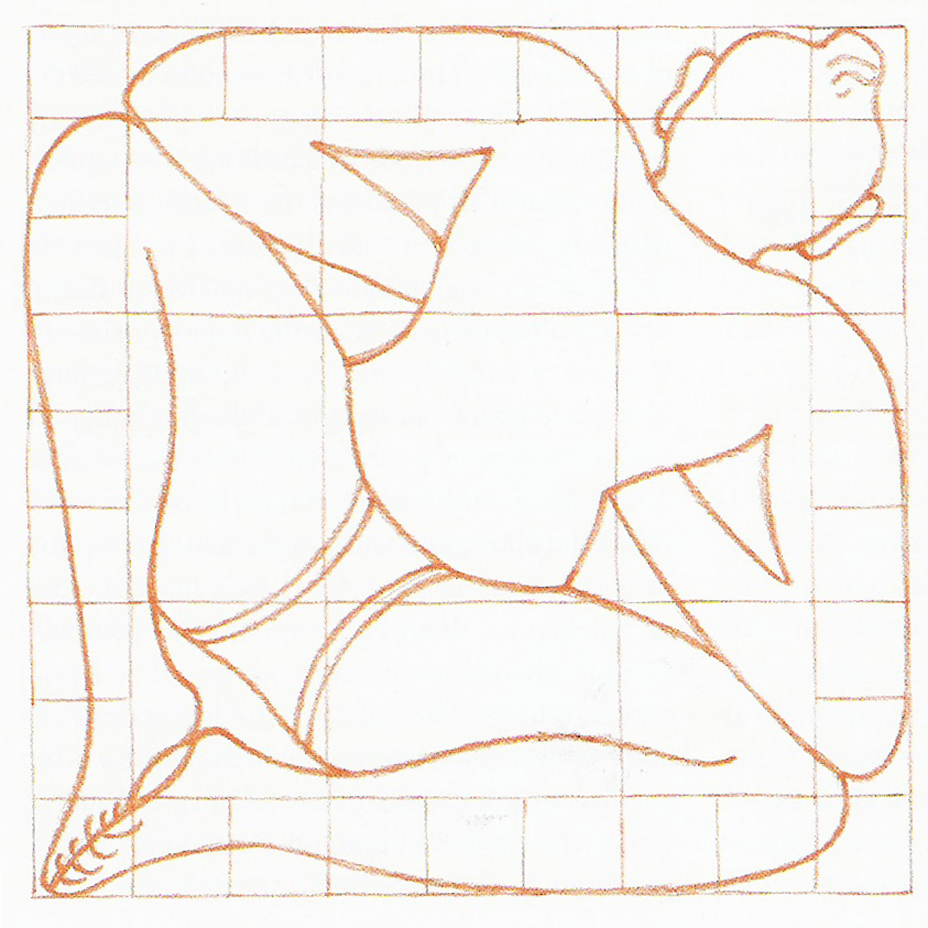
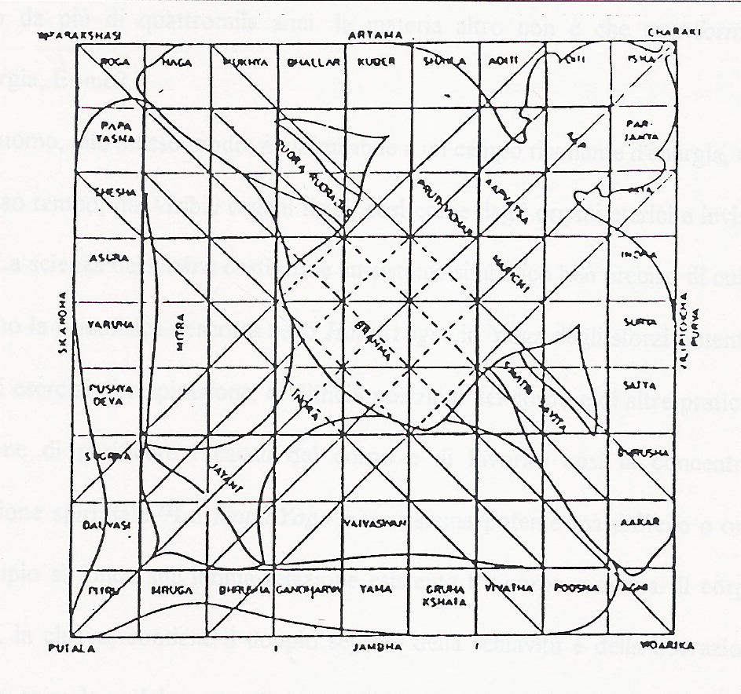

Slide 14
IL MONDO DIVINO
La nozione di dio si definisce in opposizione alla normale condizione umana: gli dei sono immortali, non proiettano l’ombra del proprio corpo, non battono le palpebre, sono invisibili, la loro identità si dissolve in una pluralità di manifestazioni, hanno corpi altamente differenziati, unificati o divisi a seconda delle circostanze
DEI: polimorfi
Divinità: personificazione di un epiteto indicante la sua funzione
Enoteismo
«Colui che è uno, i saggi descrivono in tanti modi» (RV X, 114)

Slide 15
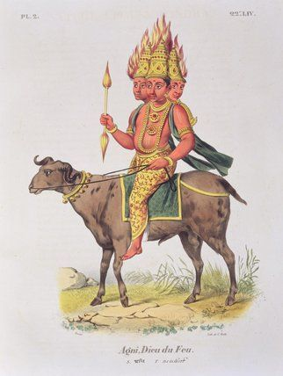

Slide 16
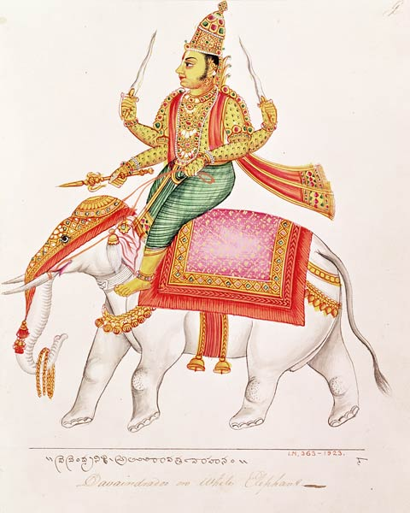

Slide 17
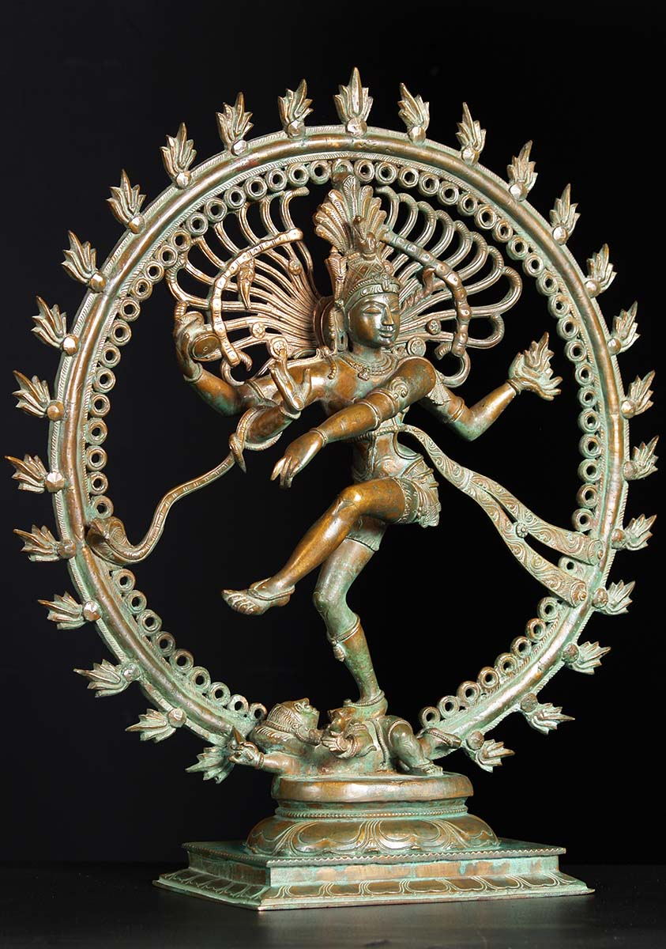
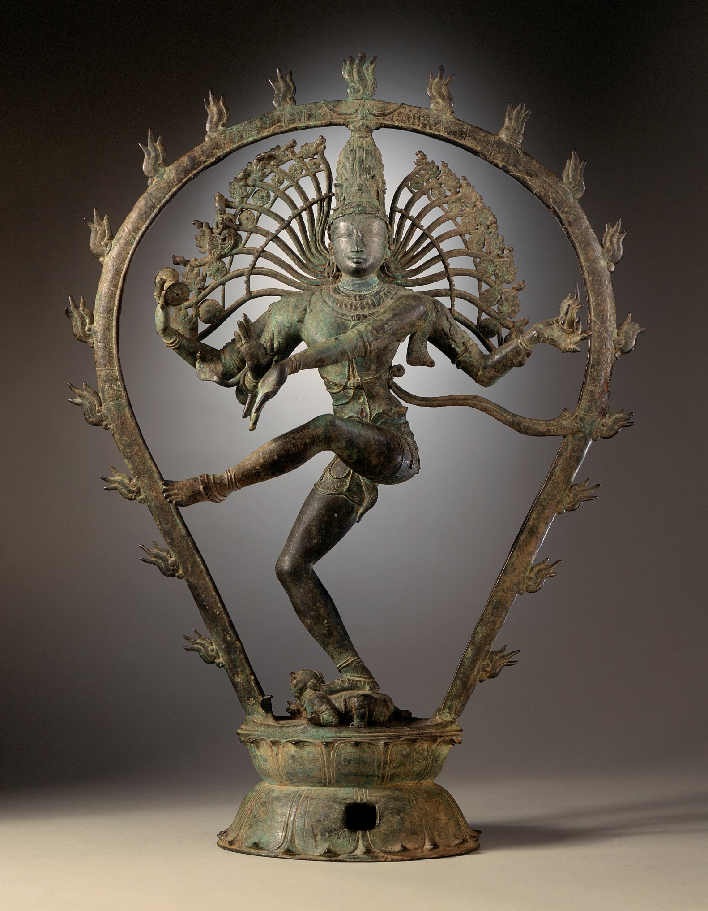

Slide 18
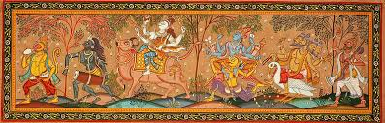
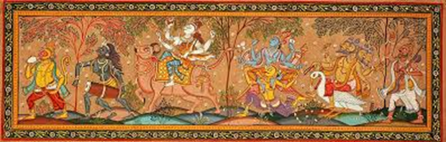
GLI ARYA
Commercio
Dal governo «democratico» della società tribale (repubbliche tribali aristocratiche) alla monarchia (apoteosi del sovrano: aśvamedha)
JANA: «tribù», successivamente «gente»; JANATA: «popolo»
JANAPADA: in origine «punto di appoggio di una tribù», poi «territorio di un popolo»; MAHAJANAPADA: «regno» (da un’accezione tribale a una territoriale)

Slide 19
GLI ARYA
(1500 a.C.-500 a.C.)
1000-500 a.C., maturità dell’età vedica: agricoltura attività economica dominante; diffusione dell’uso del ferro; rivoluzionaria fase d’espansione economica;
500 a.C.: sviluppo nella valle gangetica di una civiltà urbana con città di dimensioni notevolmente superiori rispetto a quelle della Civiltà Vallinda

Slide 20
FINE DEL VII sec. a.C.
Emergono 16 MAHAJANAPADA, di cui i principali sono: Kamboja e Gandhara (Pakistan settentrionale); Kuru, Surasena (capitale Mathura) e Pancala (Doab occidentale); Vatsa (Doab orientale); Kashi (capitale Varanasi) e a nord Kosala; Magadha (a sud di Patna) con a nord le repubbliche tribali dei Malla e dei Vriji; Anga (fra Bengala e Bihar); Avanti (capitale Ujjain) e a est Cetiya.

Slide 21
VI sec.-IV sec. a.C.
Diffusione di una civiltà urbana in tutta la vallata gangetica (conseguenza della conclusione del processo di sedentarizzazione e dell’affermarsi di un’economia agricola)
5 delle 6 maggiori città della pianura gangetica: capitali di mahajanapada (Varanasi, Rajagriha, Kaushambi, Shravasti e Campa) + Ujjain e Taxila
Città fortificate: fossati e bastioni; mattoni cotti; edifici di pubblica utilità; edifici di culto (monasteri e stupa)
No scrittura (si sviluppò forse sotto l’influenza persiana nel V sec. a.C. ma fino al III a.C. non ce ne sono testimonianze)

Slide 22
VI sec.-IV sec. a.C.
La distribuzione su base volontaria e occasionale di doni/beni del periodo vedico lascia il posto a un sistema di tassazione con cui la ricchezza veniva trasferita dai gruppi subordinati a quelli dominanti
Città: conseguenza dell’inedito sistema di tassazione (ridistribuzione + concentrazione della ricchezza); centri di consumo ma anche poli produttivi e commerciali (significativo sviluppo dell’artigianato urbano che alimenta, a sua volta, intensi traffici commerciali)
Economia monetaria (monete d’argento misto a rame e di solo rame)

Slide 23
VI sec.-IV sec. a.C.
Dai varṇa alle jāti: i quattro macro-raggruppamenti su base funzionale di età vedica lasciano il posto a una molteplicità di gruppi sociali separati sempre più rigidamente da regole endogamiche
Colonizzazione delle terre vergini + marginalizzazione delle comunità ādivāsī
Nascono le comunità di fuoricasta o intoccabili (oggi: dalit)
India settentrionale, 600 a.C.: monarchie (pianura gangetica) e repubbliche (regioni limitrofe a quelle delle monarchie: Punjab e contrafforti himalayani)
Repubbliche: formate da una singola tribù o da una confederazione di tribù; potere amministrato da un’assemblea di rappresentanti della tribù o di capifamiglia, assemblee presiedute da un rājā, in questa fase un capo tribù e non ancora un monarca; repubbliche aristocratiche
Monarchie: monarca per diritto ereditario a cui sono attribuite caratteristiche divine

Slide 24
VI sec.-IV sec. a.C.
Affermazione della forma di governo monarchico: scontro fra confederazione di VRIJIS e la monarchia di MAGADHA (prima metà del V sec. A.C.)
MAGADHA: potenza egemone nella vallata gangetica (metà V sec. a.C.)
Bimbisara, seconda metà del VI sec. a.C.: politica espansiva, riforme amministrative (catasto della terra coltivata e delle sue capacità produttive)
Ajatashatru: ascende al trono nel 493 a.C., sconfigge la confederazione di Vrijis (trionfo definitivo regime monarchico a discapito di quello repubblicano)
321 a.C.: la famiglia dei NANDA si impossessa del trono di Magadha: il regno si estende fino a comprendere parte del Deccan

Slide 25
IL MAGADHA
Rapidissima ascesa nell’arco di due generazioni: enigma
Il primo antico impero indiano
Ascesa del Magadha parallela alla conquista persiana dell’India nord-occidentale
Nel 364 a.C. fu assassinato Kakavarna: l’usurpatore che emerse dall’intrigi che ne determinò la morte fu Mahapadma, fondatore dell’effimera ma importante dinastia Nanda. Mahapadma: figlio di donna śudra, «distruttore degli kṣatriya» (Purana); fautore di una politica straordinariamente aggressiva
Capitale dei Nanda: Pataliputra, imponente armata (grazie a rigorosa tassazione + saccheggio, il loro nome è sinonimo di avarizia)

Slide 26
VI secolo a.C.
800-400 a.C.: nuova ideologia della rinuncia
śramaṇa: ordini di rinuncianti, vita caratterizzata dalla sofferenza (duḥkha), liberazione (mokṣa, nirvāṇa), conoscenza (vidyā)
Upaniṣad
buddhismo, jainismo
saṃsāra, karman, mokṣa

Slide 27
VI sec.-IV sec. a.C.
Sanscrito: inizia a essere percepito come lingua d’élite
Nascita dei pracriti + lingua pali
Diffusione della scrittura
Nuovo orizzonte filosofico-religioso, spirituale, morale: Upaniṣad; buddhismo e jainismo
VARDHAMANA MAHAVIRA, il Jina: a 42 raggiunse l’Illuminazione; morì volontariamente per astenia; dottrina di radicale ispirazione ascetica
SIDDHARTA GAUTAMA, il Buddha: 525 a.C. raggiunge l’Illuminazione; nucleo dell’insegnamento:4 nobili verità e ottuplice sentiero

Slide 28
ALESSANDRO MAGNO
327 a.C.
IMPERO PERSIANO: Dario (521-485 a.C.) estende l’impero persiano fino a comprendere tutta l’area delimitata a oriente dal fiume Indo
334 a.C.: ALESSANDRO MAGNO entra in guerra con l’Impero persiano
327 a.C.: a maggio Alessandro Magno arriva nel subcontinente. Nei due anni successivi muove guerra alle tribù della regione settentrionale dell’attuale Pakistan
326 a.C.: Alessandro Magno varca il fiume Indo. Affronta e sconfigge il re Poro, a cui, però, restituisce il regno, e prosegue verso oriente. Arrivato al fiume Beas (uno dei 5 fiumi del Punjab) le sue truppe lo convincono a tornare indietro
325 a.C.: Alessandro Magno lascia il subcontinente
323 a.C.: Alessandro Magno muore; i suoi generali se ne contendono l’eredità. Le guarnigioni lasciate a oriente dell’Indo sono evacuate entro il 317 a.C.
Resoconti dei compagni di Alessandro e dei primi ambasciatori greci presso la corte dei Maurya: principali fonti della conoscenza occidentale dell’India

Slide 29
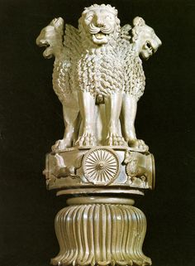
IL PRIMO IMPERO PANINDIANO:
I MAURYA
321-185 a.C. : impero Maurya
Unificazione del subcontinente-unico centro di potere politico
ASHOKA PIYADASSI: modello intellettuale (tolleranza religiosa + pacifismo) e motivo di orgoglio per il precoce raggiungimento di un alto livello morale

